Slide 1
Bierkasten-Erkennung
Zwischenstand — Hybridansatz: Klassische Bildverarbeitung + Machine Learning
Mia Scharpf · David Krieger · Robin Müller — AKI
Ziel• Ist der Kasten vollständig befüllt? (Flasche vorhanden / Slot leer)
Füllzustand eines Bierkastens in Echtzeit per Kamera erkennen (Prototyp: Paulaner Weißbier, 4×5 = 20 Flaschen).
• Sind die Flaschen voll oder leer? (Kronkorken vorhanden = voll)
Warum hybrid?• Klassische CV: schnell, deterministisch, kein Training
• ML: robust gegen Licht, Reflexionen, Perspektive
• → Geometrie klassisch, Semantik per ML
Pipeline (pro Frame)
Aufnahme
Kasten-
detektion
Entzerrung
Grid 4×5
Stufe 1
voll/leer
Stufe 2
Kronkorken
Overlay +
Statistik
umgesetzt
geplant (Juni)
Mia Scharpf · David Krieger · Robin Müller — AKI
Zwischenstand · 02.06.2026 · 1/4
Notes:
Begrüßung und Projektziel: Wir erkennen in Echtzeit, wie voll ein Bierkasten ist – zwei Fragen: Sind alle Flaschen da, und sind sie voll (Kronkorken) oder leer. Prototyp ist der Paulaner-Kasten mit 20 Slots im 4x5-Raster. Methodisch kombinieren wir klassische Bildverarbeitung (schnell, kein Training) mit Machine Learning (robust gegen Licht und Reflexionen). Die Pipeline unten zeigt die sieben Schritte pro Frame – orange ist umgesetzt, grau ist für Juni geplant. Wir stehen bei etwa der Hälfte: die ersten vier geometrischen Schritte laufen.

Slide 2
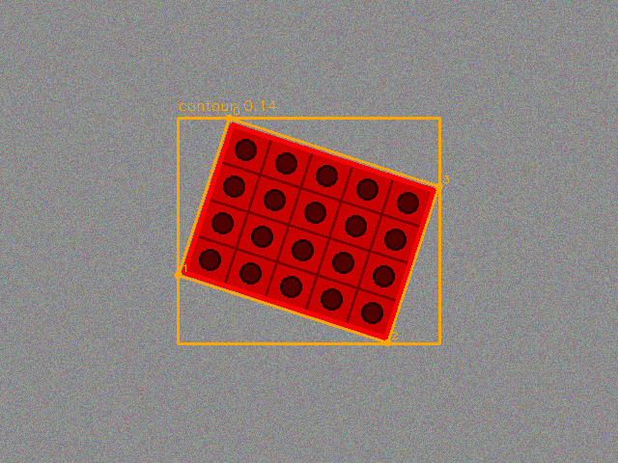
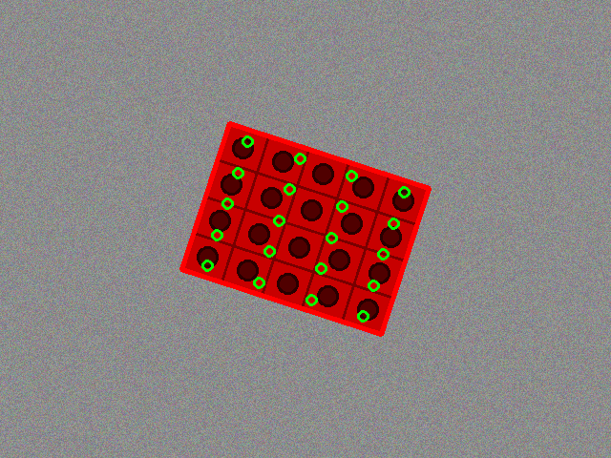
Umgesetzt: Kastendetektion & Entzerrung
Schritte 2–4
Was läuft (getestet)• Kastendetektion zweigleisig
• YOLOv8 (Ultralytics) als primärer Detektor – Fine-Tuning vorbereitet
• Klassischer Fallback: Canny + Konturen + minAreaRect
• Schnittstelle detect_crate(frame) → Bounding Box + 4 Eckpunkte + Konfidenz
• Stärkerer klassischer Detektor: HSV-Rot + Otsu + Hough + Hu-Momente
• Perspektivische Entzerrung (Warp) → normierte Draufsicht
• Grid Mapping 4×5 → 20 Slot-Mittelpunkte + Rückprojektion + ROI je Slot
• Komplette Daten-/Trainings-Pipeline: Label-UI, Split, YOLOv8-Training
• End-to-End-Smoke-Test grün: Detektion → Entzerrung → Grid
Detektion: Box + 4 Ecken
Warp + 4×5-Grid (20 Slots)
Bilder: synthetischer Test — echte Fotos folgen im Juni
Schnittstelle ans Grid-Modul
detect_crate(frame)
→ Bounding Box (x, y, w, h)
→ 4 Eckpunkte (TL,TR,BR,BL) + Konfidenz
Mia Scharpf · David Krieger · Robin Müller — AKI
Zwischenstand · 02.06.2026 · 2/4
Notes:
Das ist unser aktueller Fokus und Kern dieses Termins. Die Kastendetektion läuft zweigleisig: YOLOv8 ist der primäre Detektor – das Fine-Tuning ist vorbereitet, aber noch nicht trainiert; deshalb nutzen wir aktuell den klassischen Fallback (Canny, Konturen, minAreaRect), der sofort ohne Training funktioniert. Die Schnittstelle detect_crate liefert eine Bounding Box plus vier Eckpunkte – genau die Eingabe fürs Grid-Modul. Darauf folgt die perspektivische Entzerrung in eine Draufsicht und das 4x5-Grid mit 20 Slot-Mittelpunkten, die wir auch ins Originalbild zurückrechnen. Ein automatischer Smoke-Test bestätigt, dass die Kette Detektion → Entzerrung → Grid durchläuft. Wichtig zur Ehrlichkeit: Die gezeigten Bilder sind ein synthetischer Test, da wir noch keine echten gelabelten Fotos haben.

Slide 3
Schwierigkeiten & Erkenntnisse
Offene Punkte
Noch keine Trainingsdaten
YOLO läuft bisher nur über den klassischen Fallback. Eigene Fotos, best.pt und das Ziel mAP > 0,8 stehen noch aus.
Eckpunkte nur Näherung
YOLO liefert eine achsparallele Box → die 4 Ecken für die Entzerrung sind approximiert. Orientierung gibt bisher nur der klassische Pfad (OBB/Pose offen).
Hauptrisiko: Licht & Reflexionen
Wechselndes Licht und Reflexionen auf Glas/Kronkorken erschweren die spätere Klassifikation – laut Risikoanalyse das größte Risiko.
Stufe 1 & 2 noch offen
Slot voll/leer und Kronkorken-Erkennung sind konzipiert, aber noch nicht implementiert – das ist der Schwerpunkt für Juni.
Mia Scharpf · David Krieger · Robin Müller — AKI
Zwischenstand · 02.06.2026 · 3/4
Notes:
Wo hakt es? Erstens: Wir haben noch keine eigenen gelabelten Trainingsbilder, deshalb läuft die Detektion aktuell über den klassischen Fallback statt über das trainierte YOLO – das Modell best.pt und das mAP-Ziel über 0,8 stehen noch aus. Zweitens: YOLO gibt nur eine achsparallele Box aus, daher sind die vier Eckpunkte für die Entzerrung nur eine Näherung; eine echte gedrehte Box käme bisher nur aus dem klassischen Pfad. Drittens, und das ist das Hauptrisiko laut unserer Analyse: wechselndes Licht und Reflexionen auf Glas und Kronkorken. Und viertens sind die beiden Klassifikationsstufen zwar durchdacht, aber noch nicht umgesetzt – genau das nehmen wir uns für den Juni vor.

Slide 4
Ausblick: bis zur Abschlusspräsentation
23.06.2026
Meilensteine Juni• Fotos aufnehmen (Winkel/Licht/Rotation) + labeln → YOLOv8 fine-tunen (best.pt, mAP > 0,8)
• Stufe 1 – Slot voll/leer: klassisch (Hough/Helligkeit) + ML (CNN / HOG+SVM)
• Stufe 2 – Kronkorken: HSV-Fallback + CNN (robust gegen Reflexionen)
• Farbcodiertes Overlay + Gesamtstatistik (z. B. „15/20, davon 12 voll“)
• Frame-Stabilisierung (10 stabile Frames) gegen Flackern
• Genauere Entzerrung über echte Oberflächen-Ecken / Oriented Bounding Box
Ziel-Overlay (Legende)
grün = Flasche voll
gelb = Flasche leer
rot = Slot fehlt
Fundament steht
Geometrie-Pipeline (Detektion → Entzerrung → Grid) ist die Basis für die ML-Klassifikation im Juni.
Mia Scharpf · David Krieger · Robin Müller — AKI
Zwischenstand · 02.06.2026 · 4/4
Notes:
Unser Plan bis zur Abschlusspräsentation am 23. Juni: Zuerst echte Fotos in verschiedenen Winkeln, Lichtsituationen und Rotationen aufnehmen und labeln, dann YOLOv8 fine-tunen mit dem Ziel mAP über 0,8. Darauf bauen die beiden Klassifikationsstufen auf: Stufe 1 entscheidet je Slot voll oder leer – klassisch über Hough-Kreise und Helligkeit, plus ein kleines CNN oder HOG+SVM. Stufe 2 prüft den Kronkorken über HSV als Fallback und ein CNN. Am Ende steht das farbcodierte Overlay – grün voll, gelb leer, rot fehlt – mit einer Gesamtstatistik, dazu eine Frame-Stabilisierung gegen Flackern und eine genauere Entzerrung über echte Oberflächen-Ecken. Wichtig: Die geometrische Pipeline steht bereits – sie ist das Fundament, auf dem die ML-Klassifikation im Juni aufsetzt. Vielen Dank.

